Slide 1
Universidad Francisco Marroquín
Machine Learning
Primer semestre 2018

Slide 2
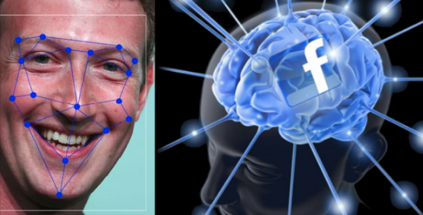
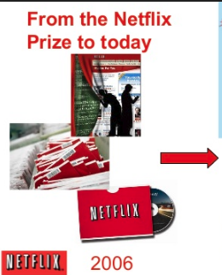

Bienvenido a ML
Probablemente usas ML durante el día sin darte cuenta

Slide 3
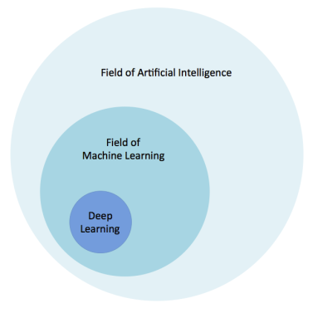
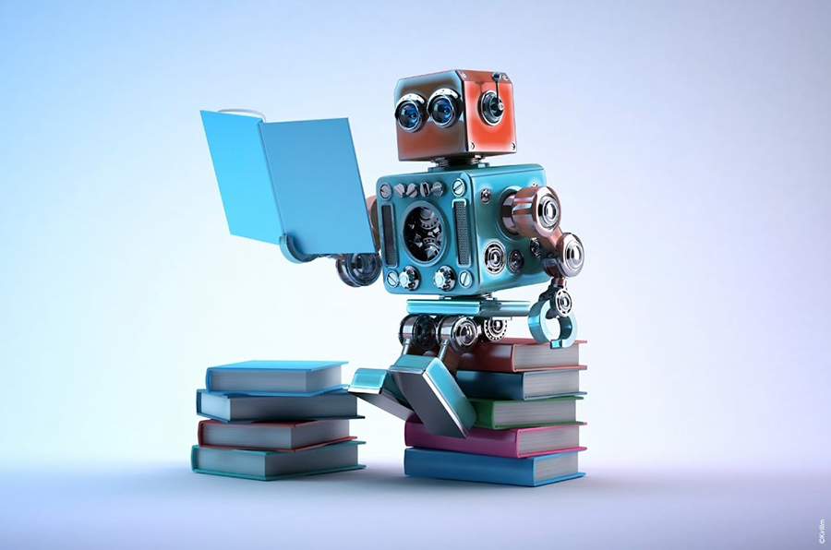
Sub-Campo de AI
Sub campo de AI pero alimentado por otras ciencias.
Provee nuevas capacidades a las computadoras
Aplicaciones que no pueden programarse a mano(o con algoritmos comunes) como : helicópteros autónomos, procesamiento de lenguaje natural(NLP), computer vision(reconocimiento en imágenes) , reconocimiento de voz(por ejemplo Siri)
Aplicaciones auto-personalizables: aplicaciones que se adaptan y muestran contenido personalizado para cada usuario.

Slide 4
Sub-Campo de AI
En análisis de datos:
Descubrimiento automático de patrones
Detección de anomalías(fraudes, defectos en manufactura, etc)
Modelos matemático/estadísticos predictivos, “aprendidos” (no creados manualmente) a partir de los datos de una organización
Reducción de dimensionalidad
Data mining: aveces usados como sinónimo, aveces se dice que se usa ML como recurso para hacer data mining, hay gran relación.
Etc.

Slide 5
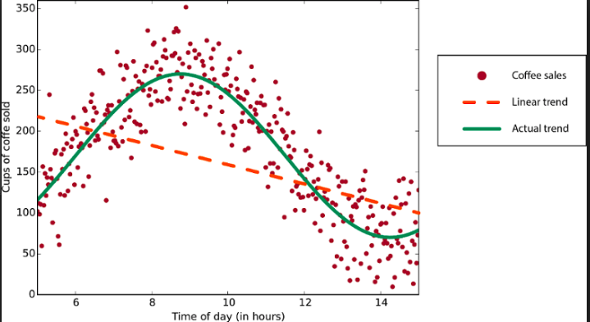
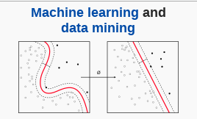
ML en análisis de datos

Slide 6
Campos y áreas de aplicacion
Diagnostico medico
Percepcion(reconocimiento de imágenes y voz)
Finanzas
Deteccion de fraudes y anomalias
Descubrimiento de patrones comunes(basket analysis, reglas de asociacion)
Chatbots
Traduccion de idiomas
Deteccion de comentarios ofensivos o inapropiados.
Muchas mas…. Podemos utilizar ML en tareas de prediccion en general.
Que aplicaciones de ML pasan por tu mente?

Slide 7
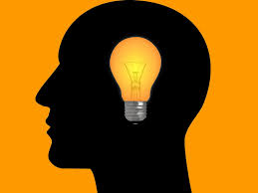
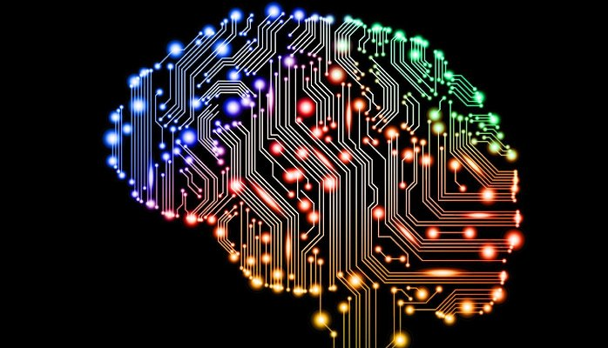
IA dream
AI dream
Aún estamos muy lejos, pero para muchos ingenieros, científicos e investigadores(incluyéndome), machine learning es emocionante por el “sueño” de algún día construir maquinas y aplicaciones tan inteligentes como tu o yo.
Muchos de los expertos creen que el camino a esto es a través de algoritmos de ML que imitan como nuestro cerebro trabaja y aprende(deep learning y redes neuronales)

Slide 8
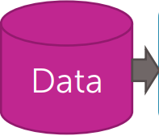

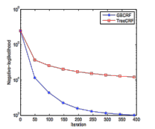
Visión Clásica de ML
Completamente académica y de investigación.
Algoritmo de ML
Mejores resultados que algoritmos previos?
Publicar un Paper

Slide 9
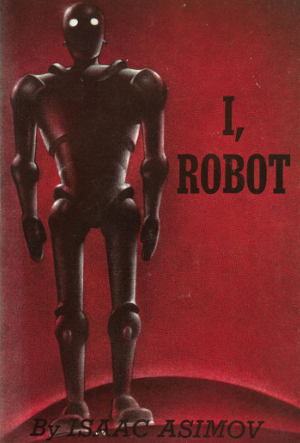
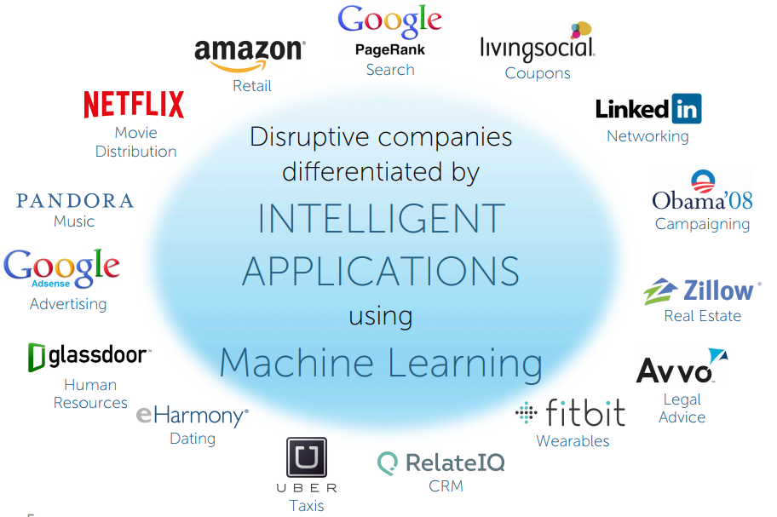
Visión moderna
ML esta cambiando el mundo
Algunos de sus alcances parecen de ciencia ficción
Su impacto abarca muchas areas:
Algunas con impacto social y humano
Otras con impacto económico y empresarial

Slide 10
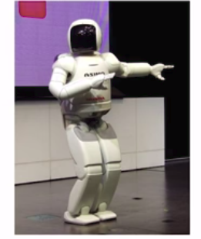
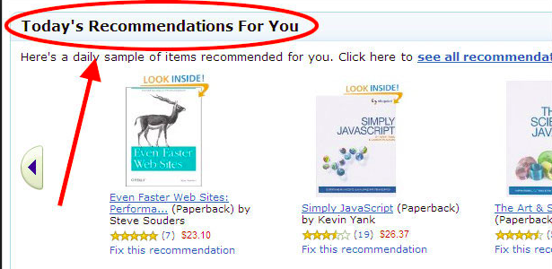
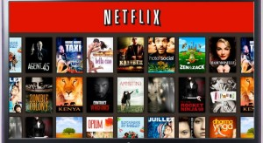
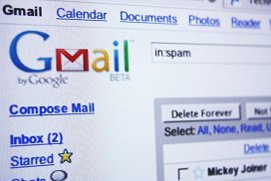
Ejemplos y aplicaciones
Robótica
Detección de Spam y correo sospechoso
Sistemas de recomendacion:

Slide 11
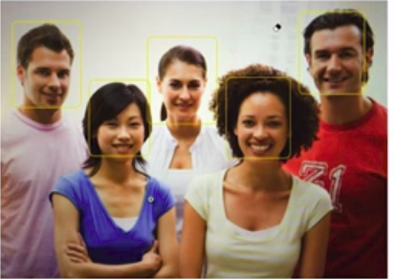
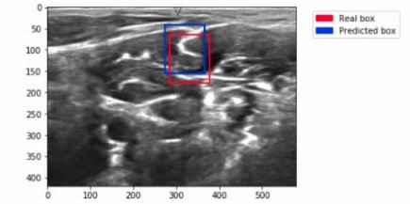
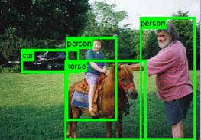
Ejemplos y aplicaciones
Computer Vision

Slide 12
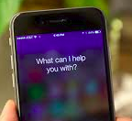

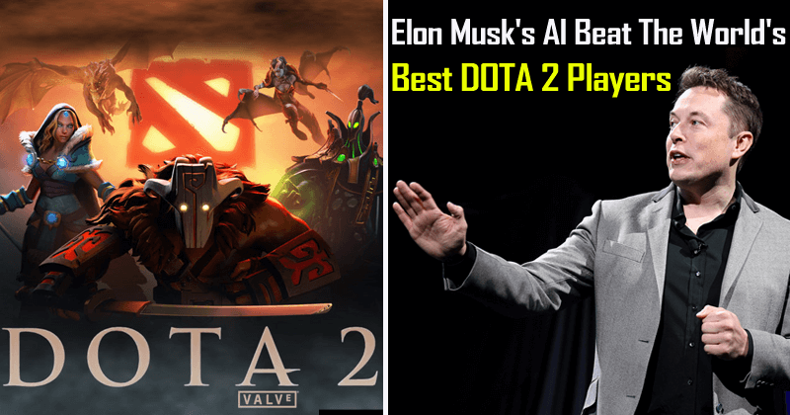
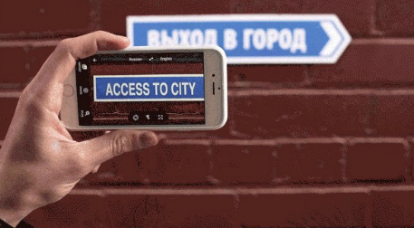
NLP
Juegos

Slide 13
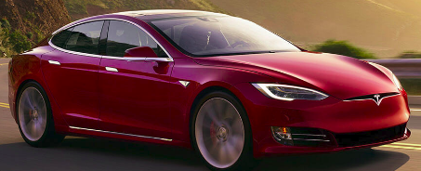
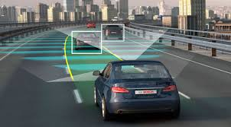
Ejemplos y aplicaciones
Vehículos Autónomos
Drive.AI
Vehiculo inteligente predice accidente

Slide 14
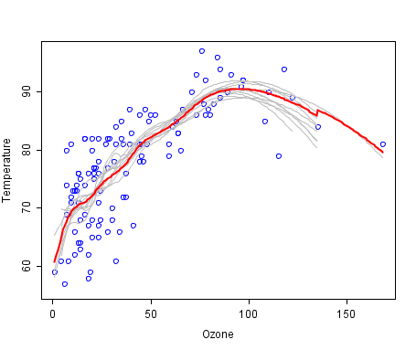
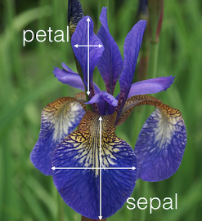
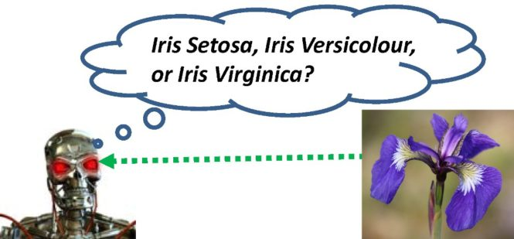

Ejemplos y aplicaciones
Análisis de datos

Slide 15
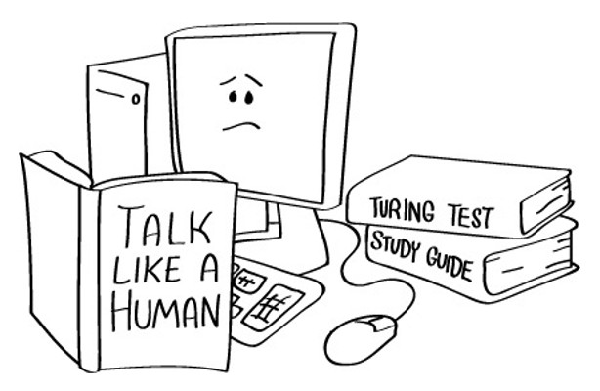
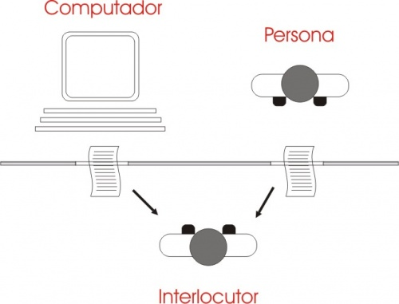
Prueba de Turing
Prueba de Turing(Enfoque de sistemas que actúan como humanos):
La prueba de Turing,consiste en una persona que realiza preguntas y peticiones sin saber quien las atiende, del otro lado existe una persona y un agente atendiéndolas aleatoriamente, la prueba de Turing se considera “completada”
cuando la persona no puede distinguir si sus preguntas o peticiones, las responde una persona o un agente artificial. Podemos ver que un agente necesita al menos:
Computer vision
Natural Language Processing
Aprendizaje
Posiblemente robótica

Slide 16
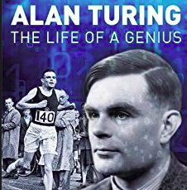
Campos y áreas de origen
El trabajo en AI y ML es relativamente reciente comparado a otras ciencias.
Se ha desarrollado en paralelo, alimentado y fortalecido de otras ciencias como por ejemplo:
Estadística y análisis probabilístico
Matemáticas, principalmente:
Álgebra lineal
Cálculo
Neurociencias
Algoritmos y estructuras de datos
Economía
Investigación de operaciones
Física(en menor medida)

Slide 17
Que buscamos?
Derivar inteligencia
Y de donde buscamos derivarla? De DATOS! Nota: Machine learning no es para limpiar datos
Algoritmo de ML
Inteligencia
Machine Learning Pipeline

Slide 18
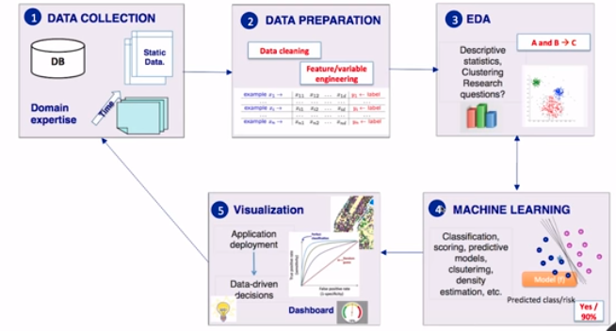
ML Pipeline

Slide 19

The rise of DL and AI
El surgimiento de “deep learning”,big data y la nueva era de la IA:en la acutalidad nos
encontramos en una nueva era para la IA, en la cual esta ha experimentado un
crecimiento nunca antes visto en su historia, esto gracias en buena parte al
surgimiento de “deep learning” , modelo matematico de la manera en la cual los cientificos creen que el cerebro realiza calculos y computos.
A su vez “deep learning” ha existido por decadas, pero es hasta ahora en la era
de “big data” que el mundo genera cantidades enormes de datos, y que existe la
tecnologia(como clusters, GPUs) para poder almacenar y procesar estas cantidades enormes de informacion,esto ha permitido a cientificos crear avances y a ingenieros usar
esta tecnologia para construir nuevas aplicaciones de IA.

Slide 20
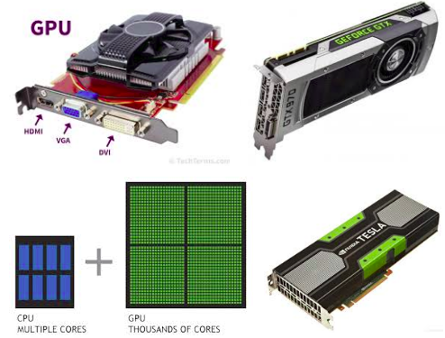
The rise of DL and AI
Ejemplo de GPU vs CPU

Slide 21
Y donde se generan los datos?
Dispositivos moviles inteligentes
Websites
Sensores
Camaras
Registros medicos
Data empresarial
Redes sociales
Datos empresariales
En todas partes!

Slide 22
Conocimientos de otros cursos
Matematica
Algebra lineal
Calculo
Estadistica y probabilidad
Programacion
Haremos repasos

Slide 23
Proyectos y practicas
ML regression
ML classification
ML clustering
DL computer vision
El objetivo es que las practicas sean personalizadas segun temas de interes de todos en la clase.

Slide 24
Videos
gpu vs cpu: https://www.youtube.com/watch?v=-P28LKWTzrI
drive.ai :https://www.youtube.com/watch?v=GMvgtPN2IBU&t=5s
tesla predicts accident:https://www.youtube.com/watch?v=Hp0vQBwmaX0

Slide 25
Muchas gracias
Preguntas o comentarios?
Muchas gracias

